Slide 1
我不做计算器了
科学计算器
翻山队
卢凯楠

Slide 2
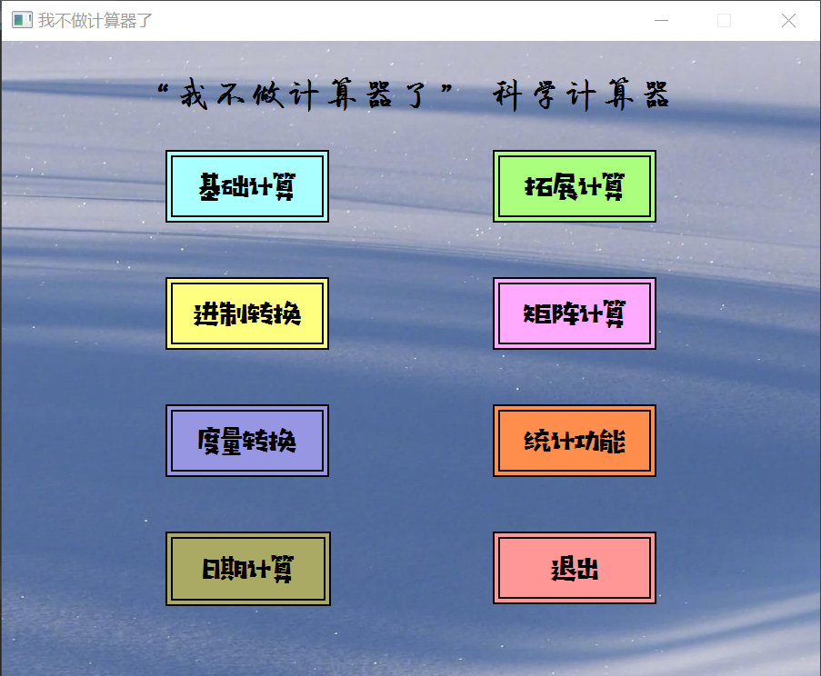
产品定位
一款便捷实惠的日用计算器

Slide 3
七大功能
基础计算
拓展计算
进制转换
矩阵计算
度量转换
统计功能
日期计算

Slide 4
七大功能
基础计算
满足日常计算需求
拓展计算
进一步满足计算需求
进制转换
程序员的好伙伴
矩阵计算
代数运算的便捷工具
度量转换
常用单位的快速转换
统计功能
分析数据的有效工具
日期计算
轻松计算纪念日

Slide 5
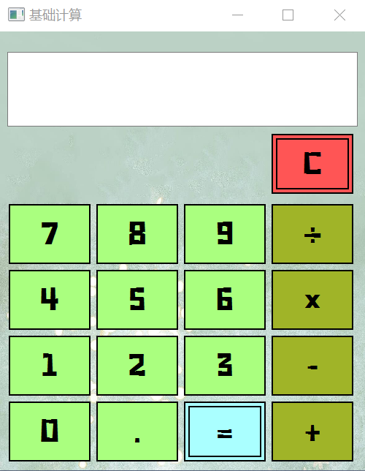
功能一 基础计算
显示区
进行基本的加、减、乘、除四则运算
数字区
算符区

Slide 6
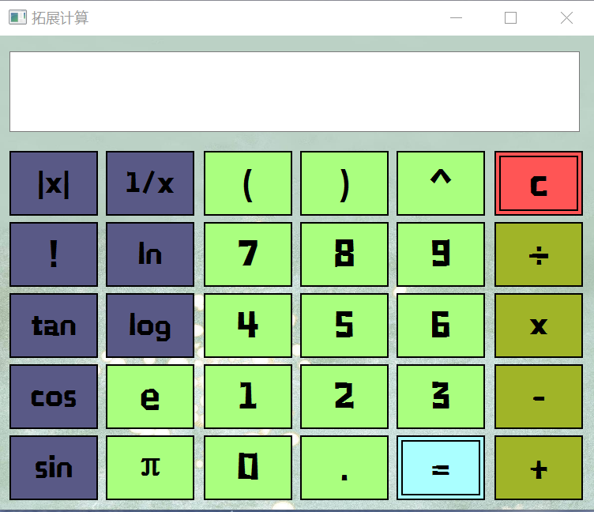
功能二 拓展计算
显示区
在基本四则运算的基础上增加了e，π两个常用常数，增加了带有括号的运算和乘幂运算。
点击左侧的拓展算符还可以直接计算出相应的函数值
拓展算符区
基本算符区
数字区

Slide 7
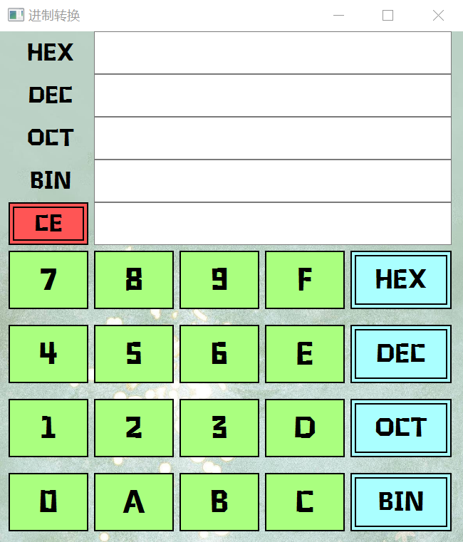
功能三 进制转换
显示区
支持整数在二进制、八进制、十进制、十六进制之间的转换。
在数字区输入想要转换的数字，点击右侧按钮选择该数字的进制，便可将该数字的其他进制形式展示出来。
数字区
进制选择区

Slide 8
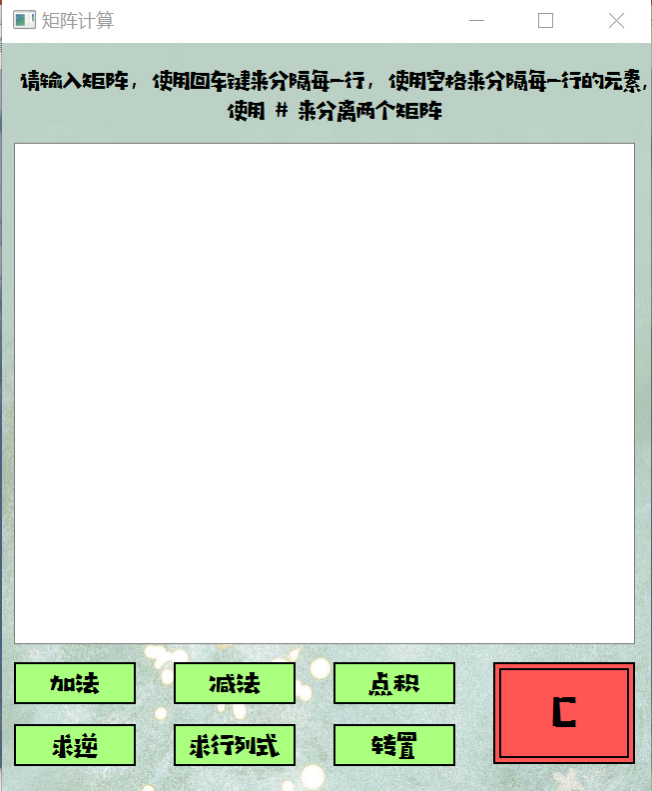
功能四 矩阵计算
提示
支持低阶矩阵的初级运算。
根据提示在空白区域按要求输入矩阵，在下方运算区选择对应的功能，进行相应的计算，结果返回在空白区域。
矩阵区
运算区

Slide 9
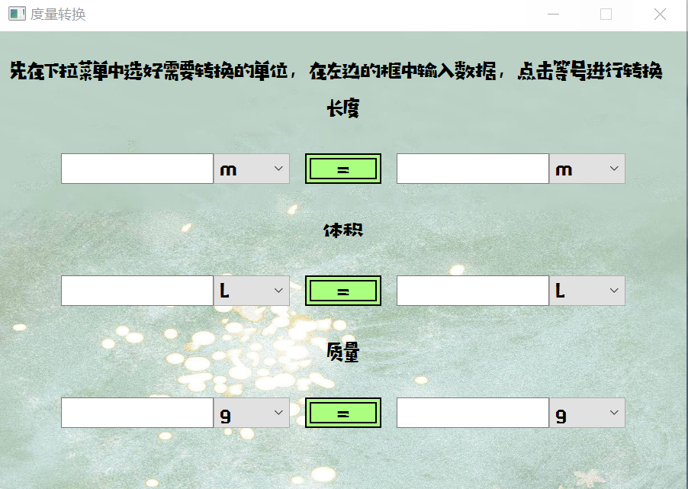
功能五 度量转换
提示
支持长度、体积、质量三种度量的转换。
根据提示在左边输入区输入、选择想要转换的单位，点击等号按钮进行度量转换，结果显示在右边输出区。
输入区
输出区

Slide 10
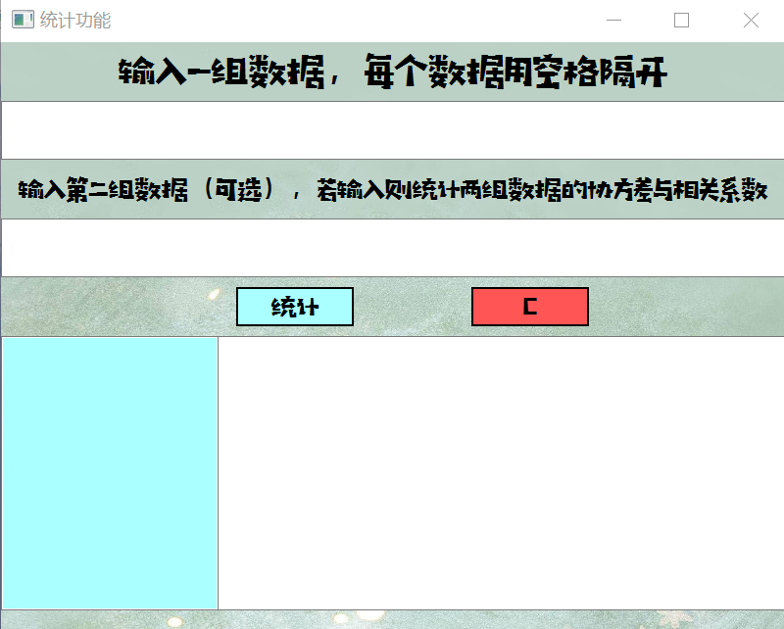
功能六 统计功能
数据区
在两个空行中按要求输入需要统计的数据。
点击按钮进行统计，在下方空白区域显示两组数据的数字特征。
统计结果区

Slide 11
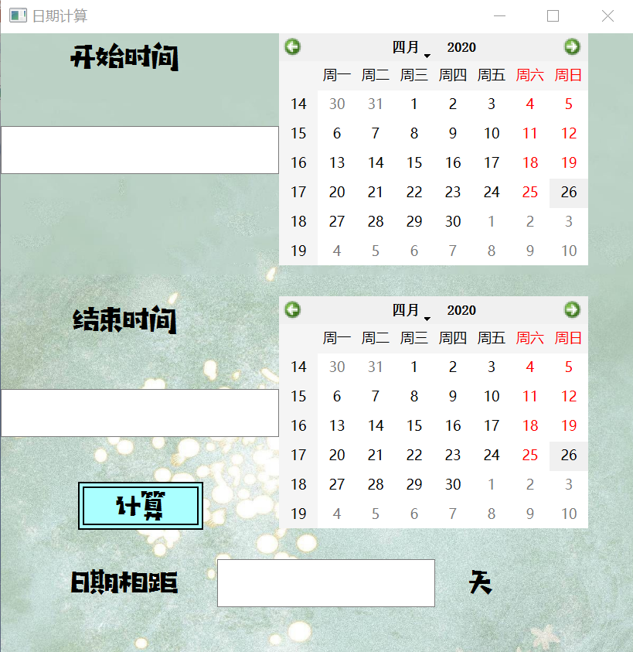
功能七 日期计算功能
日期选择区
在两个日历工具里分别选择开始和结束的日期，点击计算获得它们相距的时间。
计算区

Slide 12
感谢
您的倾听

